Slide 1

Jonattan Angelino Celis Carvajal
Yesica Viviana García Segura
Diego Alejandro Núñez Núñez
Sthiben Jesus Ruiz Reyes

Slide 2

Resumen
GymTracker: Optimización de la Gestión en Gimnasios
Pagos Control eficiente y seguro de los pagos de cada usuario.
Gestión de citas: Fácil programación de sesiones.
Monitoreo de progreso: Seguimiento detallado de los avances.
Rutinas adaptadas: Planes de entrenamiento alineados con los objetivos individuales de cada persona segùn el plan elegido por el cliente.

Slide 3
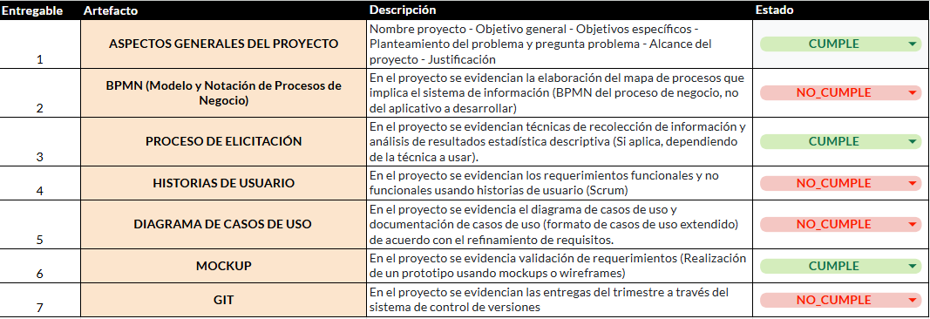
Pendientes: 1° Trimestre

Slide 4
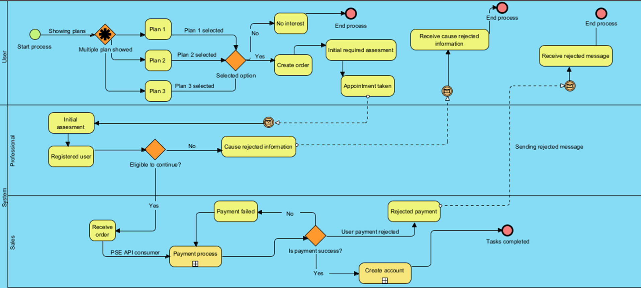
BPMN ( Business Process Model and Notation)

Slide 5
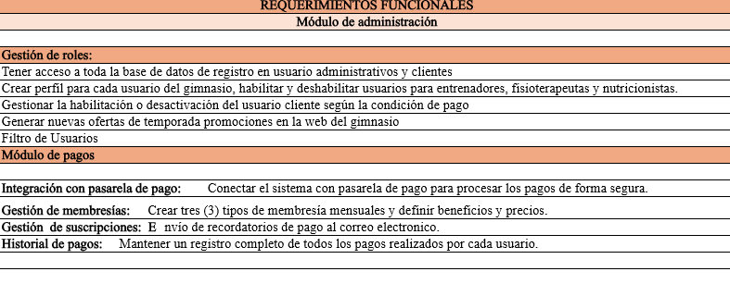
Requerimientos
Requerimientos funcionales y no funcionales

Slide 6
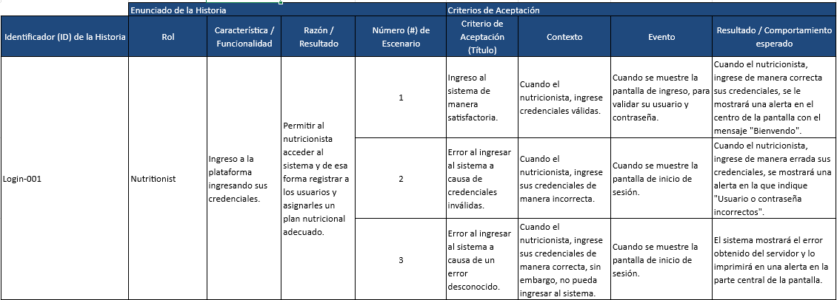
Historias de Usuario

Slide 7
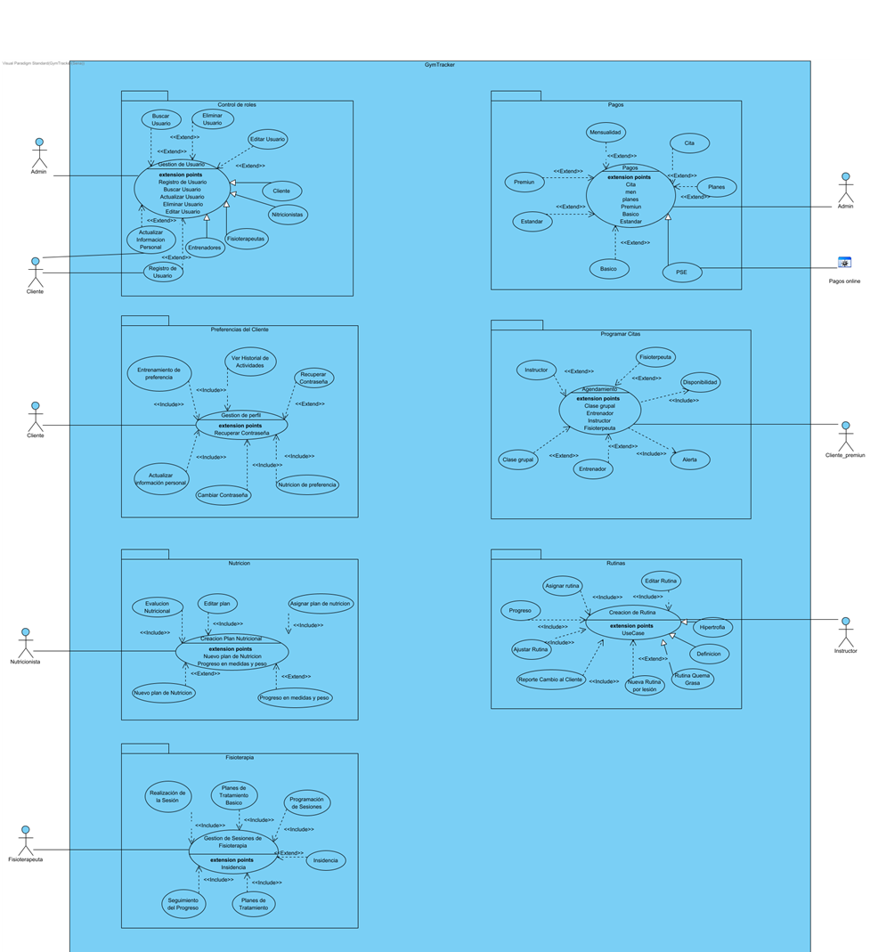
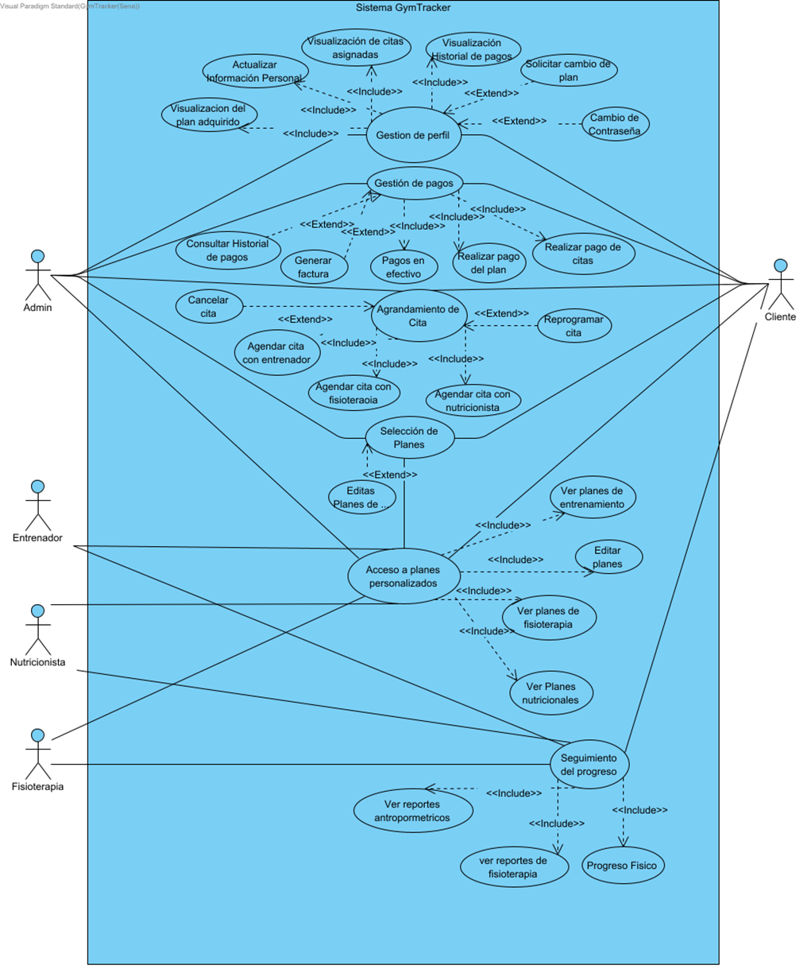
Diagrama de Casos de Uso Extendido

Slide 8
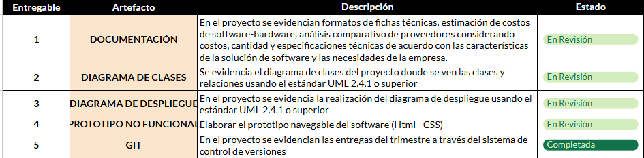
Entregables: 2° Trimestre

Slide 9

Documentación Técnica

Slide 10
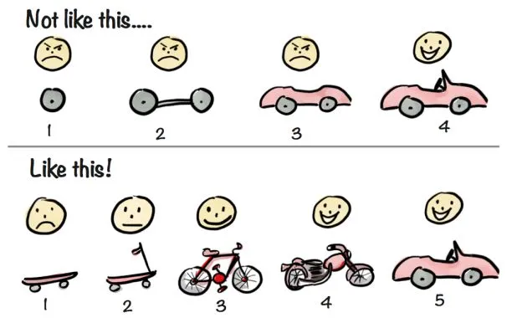
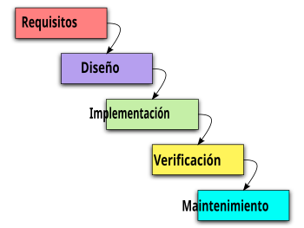
Modelo de Desarrollo
Aspecto | Incremental e Iterativo | Modelo en Cascada
Beneficios | Detecta errores tempranos, mejora la calidad, permite retroalimentación constante. | Planificación estructurada, pero errores se detectan tarde y es difícil adaptarse.
Entregas de valor | Funciones clave desde el inicio, mejoradas en cada ciclo. | Solo se entrega al final, sin mejoras intermedias.
Flexibilidad | Cambios posibles en cada iteración sin afectar todo el sistema. | Cambios costosos y difíciles tras cerrar fases.
Proceso de desarrollo | Ciclos cortos con versiones funcionales en cada etapa. | Fases secuenciales rígidas: análisis → diseño → desarrollo → pruebas.
Relación con clientes | Contacto constante con usuarios y validación frecuente. | Poca interacción hasta la entrega final.
Tipo de proyecto | Ideal para proyectos ágiles y en evolución como GymTracker. | Adecuado para proyectos con requisitos fijos, como en gobierno o banca.

Slide 11
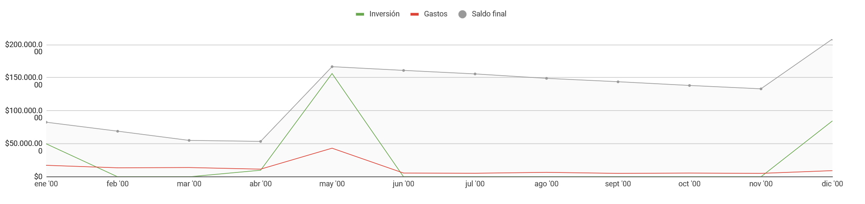
Estimación de Costos
Gráfico del Presupuesto Anual

Slide 12
Análisis Comparativo
Alojamiento Web Compartido
Proveedor | Precio Anual (USD) | Precio Anual (COP) | Almacenamiento Inicial | Ancho de Banda | Enlace al Sitio Web
IONOS | $100,00 | $430.000 | 10 GB | Ilimitado | Enlace
Verpex Hosting | $59,00 | $253.700 | 30 GB | Ilimitado | Enlace
Hostinger | $249,00 | $1.070.700 | 100 GB | Ilimitado | Enlace
A2 Hosting | $199,00 | $855.700 | 50 GB | Ilimitado | Enlace
GoDaddy | $120,00 | $516.000 | 25GB | Ilimitado | Enlace

Slide 13
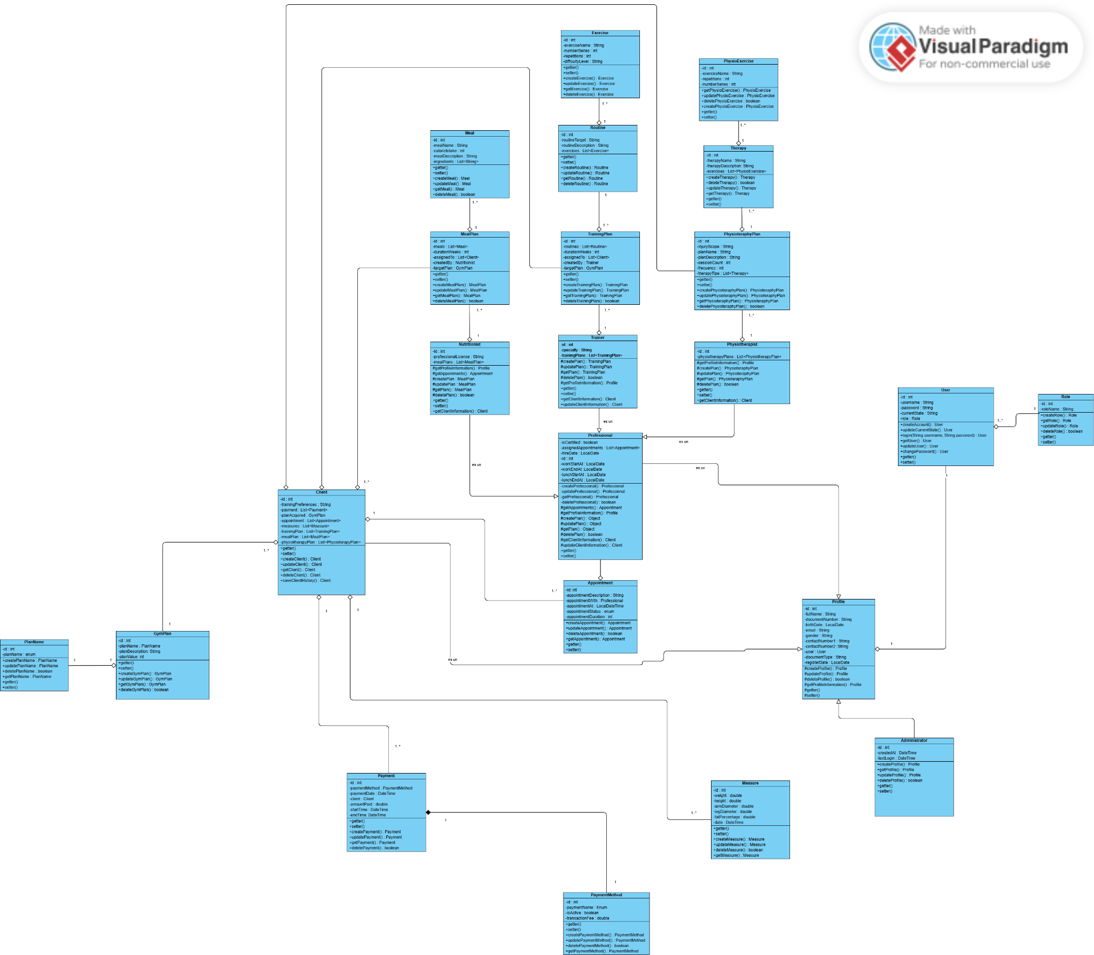
Diagrama de Clases

Slide 14
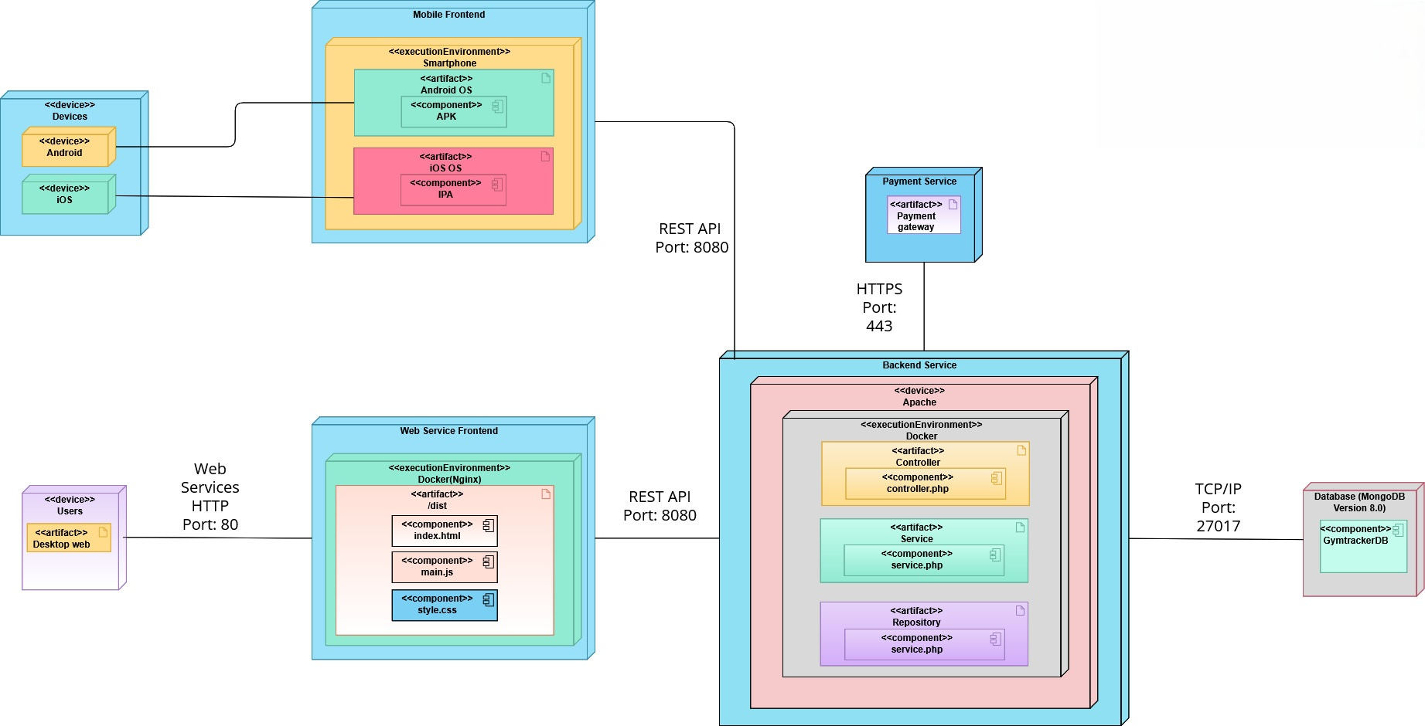
Diagrama de Despliegue

Slide 15

Prototipo no funcional

Slide 16
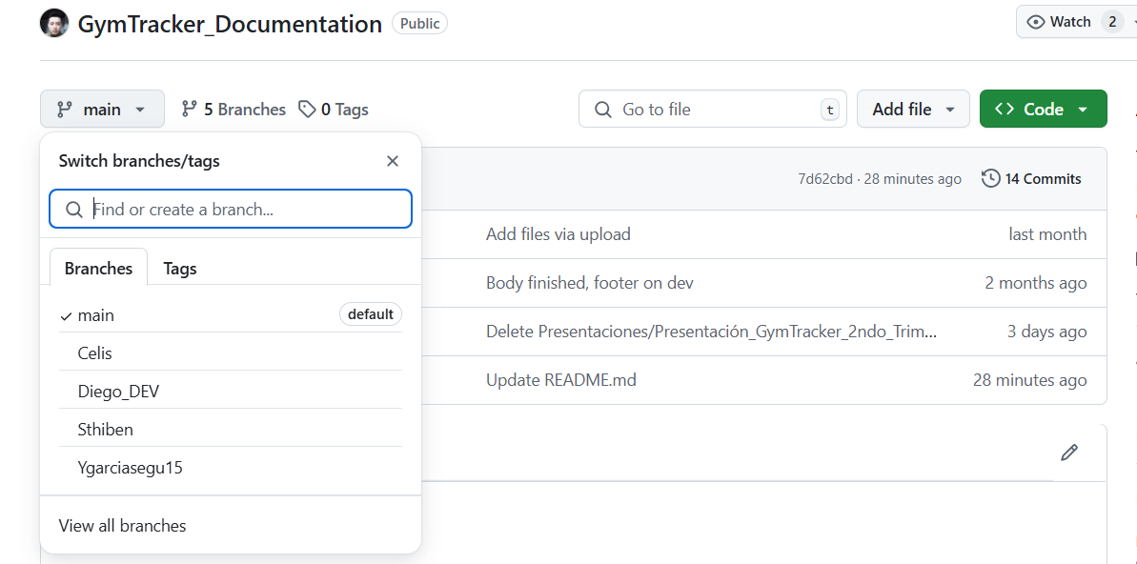
Git

